Slide 1
Лекция 15.
Тема: «Репаративная регенерация органов и тканей с использованием стволовых клеток»

Slide 2
Исследования и достижения последних десятилетий в вопросах изучения стволовых клеток (СК) привели к созданию новой отрасли медицины — регенеративной медицине. Данное направление возникло на стыке множества наук и технологий, включая тканевую инженерию, клеточную биологию, молекулярную биологию, гистологию, биологию развития, биохимию, физику, химию, прикладную инженерию и прочие дисциплины, что позволяет назвать данную отрасль медицины междисциплинарным видом научно-практической деятельности. С 2006 г. в Великобритании выходит специализированный журнал «Regenerative medicine». Появились многочисленные институты и компании, занимающиеся разработкой методов лечения с помощью стволовых клеток.
Целью регенеративной медицины является восстановление пораженной заболеванием или поврежденной (травмированной) ткани с помощью активации эндогенных стволовых клеток, а также трансплантации клеток.

Slide 3
Регенеративная медицина также подразумевает выращивание тканей и органов в условиях in vitro с последующей пересадкой, неспособное к самостоятельной регенерации. Важнейшим разделом регенеративной медицины является клеточная терапия — использование живых клеток различного происхождения, которые при введении в организм пациента способны к активному функционированию, результатом чего является улучшение или модификация существующей функции органа или ткани либо восстановление или замена утраченной функции.
В регенеративной клеточной терапии используются эмбриональные и зрелые (постнатальные) стволовые клетки, поскольку те и другие обладают необходимым пролиферативным и, следовательно, регенеративным потенциалом. Пролиферативный потенциал эмбриональных стволовых клеток (ЭСК) существенно выше, чем у СК взрослого организма

Slide 4
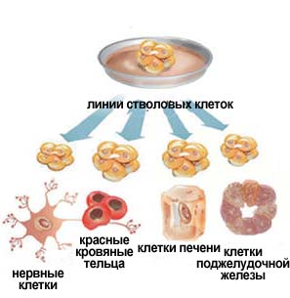
Стволовые клетки
1
Стволовые клетки — это иерархия особых клеток живых организмов, каждая из которых способна впоследствии изменяться (дифференцироваться) особым образом (то есть получать специализацию и далее развиваться как обычная клетка).

Slide 5
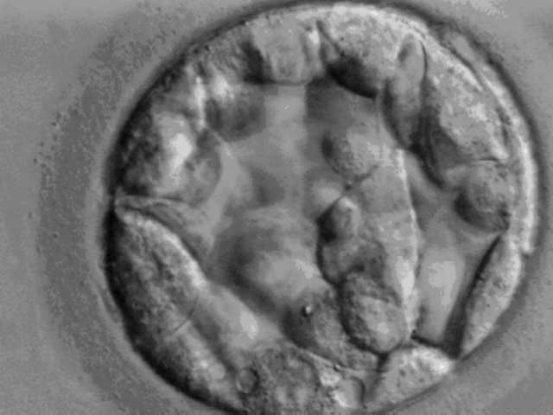
Принципиально важные свойства стволовых клеток (СК):
2
1.Это неспециализированные (недифференцированные) клетки, они не выполняют никакой «работы»
2.Они способны к многократным делениям;
3.Из них могут развиться специализированные(дифференцированные) клетки.

Slide 6
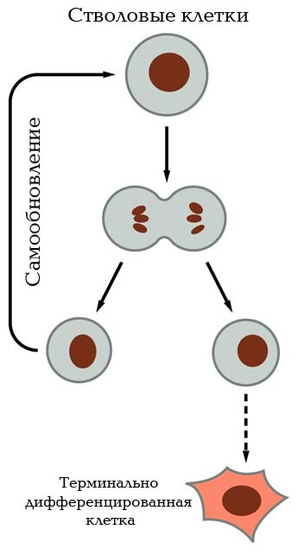
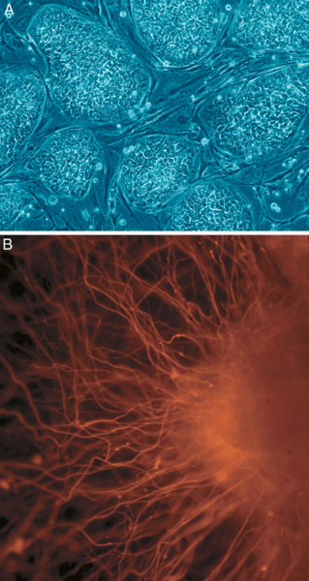
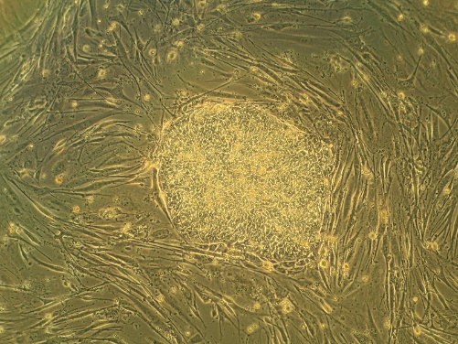
Стволовые клетки способны асимметрично делиться, из-за чего при делении образуется клетка, подобная материнской (самовоспроизведение), а также новая клетка, которая способна дифференцироваться.

Slide 7
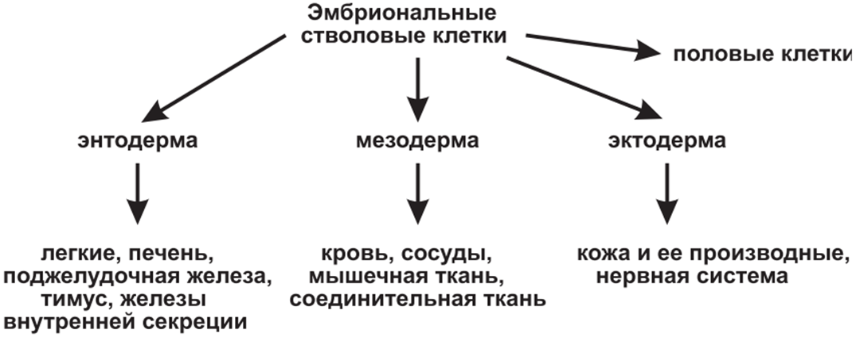
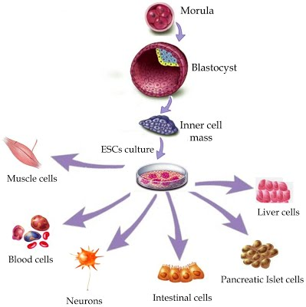
Основными свойствами ЭС клеток являются: их плюрипотентность, то есть способность к дифференцировке во все известные виды соматических клеток, встречающихся в живом организме, в условиях in vivo и in vitro, а также неограниченный пролиферативный потенциал с сохранением исходного фенотипа.

Slide 8
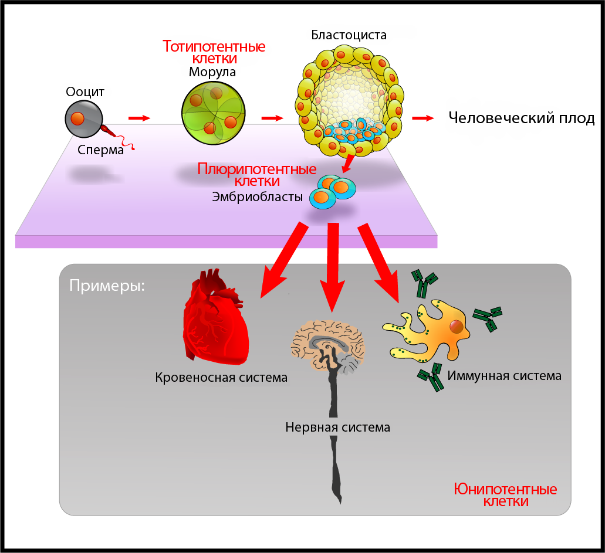

Slide 10
Основные типы стволовых клеток, используемые в клеточной терапии
Эмбриональные стволовые клетки(ЭСК)
Получают из эмбриона на стадии бластоцисты, из ее внутренней клеточной массы
B. Стволовые клетки взрослых организмов
(СКВО)
Стволовые клетки обнаружены в крови, костном мозге, печени, почках, роговице, коже, мозге, мышцах, слюнных железах и др.

Slide 11
Преимущества и недостатки
ЭСК и СКВО
6
ЭСК – эмбриональные стволовые клетки | СКВО –стволовые клетки взрослых организмов
“Тотипотентные” (неограниченная способность дифференцировки: во все типы клеток, тканей и органов) | “Мультипотентные” (стволовые клетки дифференцируются в несколько типов клеток различных органов)
Стабильные. Способны к многократным делениям | Менее стабильные. Способность клеток к самообновлению ограничена.
Легко выделяются из бластоцисты. | Изолирование из взрослых тканей затруднено.

Slide 12
7
Важность исследования стволовых клеток
СК позволяют изучать рост и развитие организмов.
СК дают возможность замещать поврежденные клетки, которые не могут самовосстановиться.
СК применяют для тестирования различных соединений (лекарства и др.химикалии).

Slide 13
Применение стволовых клеток для лечения болезней
8
Болезнь Паркинсона
Лейкемия
Трансплантация кожи для лечения ожогов
Терапия СК может применяться при:
Регенерации тканей/органов
Диабет, различные склерозы и др.

Slide 17
К настоящему времени накоплен богатый опыт как экспериментального, так и клинического использования стволовых клеток с терапевтической целью при заболеваниях сердечно-сосудистой, нервной систем, эндокринных, аутоиммунных заболеваниях, болезнях опорно-двигательного аппарата, органов пищеварения и др. Применение СК в гематологии Одной из первых сфер клинического применения СК стала гематология, а именно, гемобластозы: острые лейкозы, хронический миелолейкоз, миеломная болезнь и др.
Существует три вида трансплантации: аутогенная, сингенная и аллогенная. При аутогенной трансплантации пациенту пересаживают его собственные стволовые клетки, при сингенной — взятые у однояйцового близнеца, при аллогенной — взятые у его родственников. Кроме того, возможно использование стволовых клеток человека, не являющегося родственником пациента (неродственный донор).

Slide 18
Применение СК в неврологии
Клеточная терапия в последнее время становится новой стратегией в борьбе с такими неврологическими расстройствами, как болезнь Альцгеймера, болезнь Паркинсона, острое нарушение мозгового кровообращения, боковой амиотрофический склероз, болезнь Хантингтона и др. На сегодняшний день существует достаточно богатый опыт экспериментального применения СК костного мозга в лечении неврологических заболеваний у модельных животных.
Доказан положительный терапевтический эффект от внутривенного введения СК жирового происхождения трансгенным мышам с болезнью Альцгеймера. Позитивный эффект проявлялся в улучшении когнитивных способностей (обучение и память), ускорении эндогенного нейрогенеза и увеличении синаптической стабильности в головном мозге трансгенных мышей. Исследователи вводили СК жирового происхождения трансгенным мышам с моделированным боковым амиотрофическим склерозом. В результате наблюдалось замедление развития двигательных расстройств на несколько недель, а также увеличение числа поясничных мотонейронов и факторов роста нейронов.

Slide 19
Исследование влияния СК на течение болезни Паркинсона проводилось на грызунах, а также более крупных животных (обезьянах). В одном из исследований крысам с ротенон-индуцированной болезнью Паркинсона вводили СК, что приводило к увеличению в сыворотке крови трансформирующего фактора роста, белка-хемоаттрактанта моноцитов, уровня допамина в головном мозге. Все это подтвердило предположение об иммуномодулирующем, противовоспалительном и нейротрофическом эффекте от введения СК.
Введение СК в комбинации со специальным ферментом (Ad-NTN-TH) макакам-резус с моделированной болезнью Паркинсона приводило к улучшению паркинсонического поведения: уменьшению тремора и увеличению подвижности.
Также имеются свидетельства положительного эффекта от введения СК лабораторным животным с другими неврологическими и нейрохирургическими заболеваниями (спинальная травма, рассеянный склероз, острое нарушение мозгового кровообращения).

Slide 20
Применение СК в кардиологии
Многочисленные исследования на грызунах и свиньях показали, что МСК могут заселять ткань сердца и дифференцироваться в ней. В 2001 г. Toma и соавт. показали, что человеческие МСК костномозгового происхождения, введенные в ткань сердца иммунодефицитных крыс, остаются там через 4 дня после введения и через некоторое время приобретают морфологию, не отличимую от исходных кардиомиоцитов. Однако количество обнаруженных в сердце МСК составило только 0,44 % от введенной дозы. Другие исследователи в модели хронической ишемической кардиомиопатии у свиней показали возможность аллогенных МСК заселять и дифференцироваться в кардиомиоциты, гладкомышечные клетки и эндотелиоциты. В последние годы был проведен ряд исследований на свиньях, овцах и собаках, которые оценивали эффект введения МСК на смоделированную в эксперименте острую (после инфаркта миокарда) и хроническую левожелудочковую недостаточность. Терапия МСК улучшала функцию левого желудочка, уменьшала размеры постинфарктного рубца, увеличивала перфузию миокарда.

Slide 21
Применение СК в эндокринологии
Основным объектом исследований стволовых клеток в эндокринологии является сахарный диабет 1 типа. Последние достижения биологии СК дают возможность применения трансплантационной терапии больным СД 1 типа с помощью метода генерирования функциональных панкреатических Р-клеток.
Одним из основных источников зрелых СК, способных к дифференцировке с образованием Р-клеток, является ПЖ. Экспериментальными исследованиями было показано, что эпителий протоков ПЖ служит источником клеток, способных к неогенезу островков у взрослых животных при их повреждении, а также может являться источником нормального обновления островков в течение всей жизни.
Показано, что клетки костного мозга in vitro и in vivo могут дифференцироваться с образованием клеток эндокринной части ПЖ, а также индуцировать регенерацию эндогенных островков у мышей со стрептозотоциновым СД

Slide 22
Заключение
1. К настоящему времени накоплен значительный опыт как экспериментального, так и клинического использования СК с терапевтической целью при заболеваниях сердечно-сосудистой, нервной систем, эндокринных, аутоиммунных заболеваниях, болезнях опорно-двигательного аппарата, органов пищеварения и др.
2. Все еще остаются многие нерешенные вопросы относительно оптимального источника получения СК, необходимости предифференцировки in vitro, оптимальных путей, доз и кратности введения, создания микроокружения с введением цитокинов и ростовых факторов, контроля за пролиферацией и дифференцировкой СК для предотвращения канцерогенеза.
3. Поэтому дальнейшая оптимизация методик выделения, культивирования, способов введения СК, исследование их в организме реципиентиа и механизмов терапевтических эффектов является актуальным и перспективным направлением в клеточной трансплантологии и регенеративной медицине.

Slide 23
Рекомендуемая литература:
Попов Б.В. Введение в клеточную биологию стволовых клеток.- Учебно-методическое пособие.- СПб.: СпецЛит,2010.-319 с.
Кухарчук А.Л., Радченко В.В., Сирман В.М. Стволовые клетки: эксперимент, теория, клиника. Эмбриональные, мезенхимальные, нейральные и гемопоэтические стволовые клетки. – Черновцы.: Золотi литаври, 2004. – 505 с.
Репин В.С., Ржанинова А.А., Шаменков Д.А. Эмбриональные стволовые клетки: фундаментальная биология и медицина. – Москва.: «ReMeTex», 2002. – 225 с.
Абдулкадыров К.М., Романенко Н.А., Старков Н.Н. Получение и клиническое применение периферических гемопоэтических стволовых клеток из пуповинной крови// Вопр. Онкол. – 2000. – Т.46, №5. – С.513 – 520.
Wikipedia
6. А. Н. Лызиков, Б. Б. Осипов, А. Г. Скуратов, А. А. Призенцов. Стволовые клетки в регенеративной медицине: достижения и перспективы

